Slide 1
IP Multimedia Subsystem

Slide 2
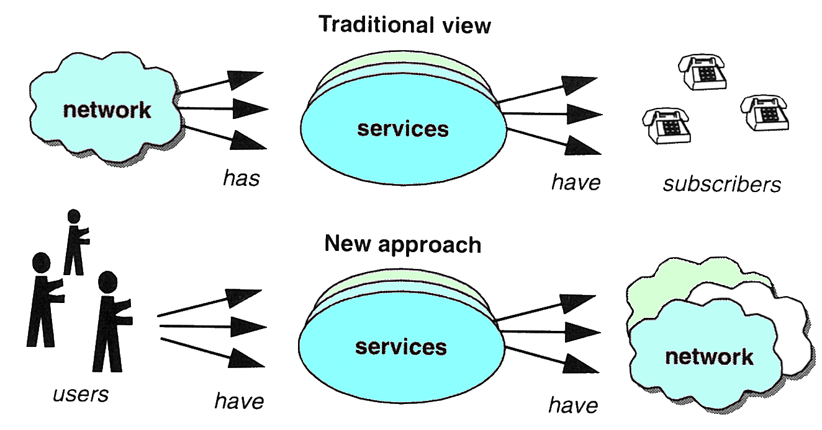
Change of service perception paradigm
Services
Voice
Low speed data
modems (V.90)
Old – Network centric oriented
New – User centric oriented
+ other PC and software
MMS
SMS
DVB-H
VoIP
smtp
http
ftp

Slide 3
Pohľad na služby
Customers are people – they want it all, now!
  Any & all media (voice, video, data, web …)
  Any & all terminal (phone, PDA, laptop, cell phone …)
  Any & all network (POTS, ISDN, IP, WiFi, GPRS, UMTS …)
  Any & all time
  Any & all places
  1 to 1 or 1 to many
  Mixing synch & asynch
  Security
  Quality
  affordable

Slide 4
- Internet
Different worlds...
- „Classical“ public telephony network - PSTN
QoS is supported natively
Central
Control
Central
Control
Central
Control
User
User
SW
SW
SW
SW
SW
SW
UNI
NNI
NNI
UNI
Selected
server
Selected
server
Internet = „best effort“
Internet
“Dumb net”
R
Pushing the value outside the network
...
How to remain in the value chain?
... Strong innovanitess in strategy
R
User
R
User
R

Slide 5
  NGN – softswitch architektúra
oddelenie vrstvy služieb od riadiacej a transportnej vrstvy
paketový prenos dát
otvorené a normalizované rozhrania medzi jednotlivými vrstvami
podpora viacnásobných aplikácií cez rôzne prístupové siete a koncové zariadenia
IETF

Slide 6
  NGN – softswitch architektúra - implikácie
Telefonica DE

Slide 7
Charakteristiky NGN, ktoré by mala spĺňať:
NGN
Oddelenie riadiacich funkcií od prenosových vlastností. Oddelenie poskytovania služieb od siete a zabezpečenie prístupu cez otvorené rozhrania a tým flexibilnú, otvorenú a distribuovanú architektúru.
Vysokokapacitný paketový prenos v rámci prenosovej infraštruktúry, avšak s možnosťou pripojiť existujúce i budúce siete (či už siete s prepínaním paketov, siete s prepínaním okruhov, spojovo, či nespojovo orientované, pevné aj mobilné)
Podporu pre široké spektrum služieb a aplikácií s použitím mechanizmov založených na modulárnej a flexibilnej štruktúre stavebných blokov elementárnych služieb
Konvergované služby medzi pevnými a mobilnými sieťami (taktiež konvergenciu hlasu, dát a videa). Rôzne kategórie služieb s potrebou rozdielnych QoS a tried služieb (CoS)
Nezávislosť evolúcie služieb od používanej transportnej infraštruktúry
Rôzne typy mobility (používateľov, terminálov, služieb). Neobmedzený prístup používateľov k rôznym poskytovateľom služieb
Jednotný riadiaci protokol – SIP (Session Initiation Protocol)
Dodržanie regulačných požiadaviek ako napríklad núdzové volania a bezpečnostné požiadavky pri zachovaní ochrany osobných údajov
Lacnejšie a efektívnejšie technológie v porovnaní so súčasnými technológiami

Slide 8
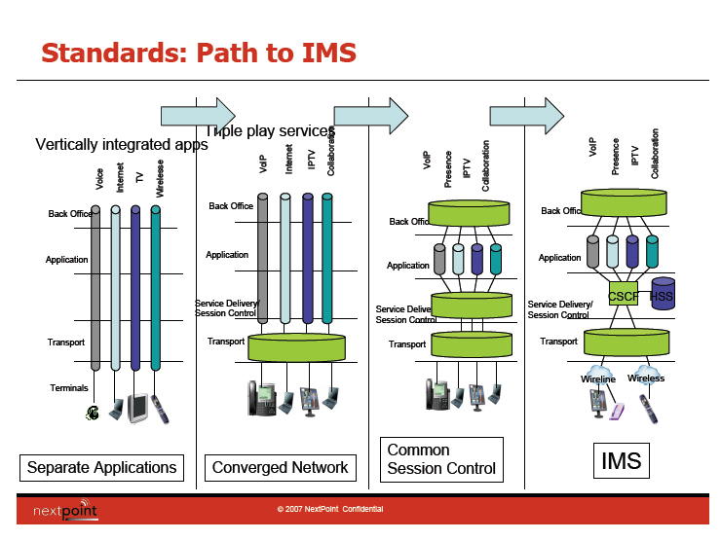
Standarts: Path to IMS
Standarts: Path to IMS

Slide 9
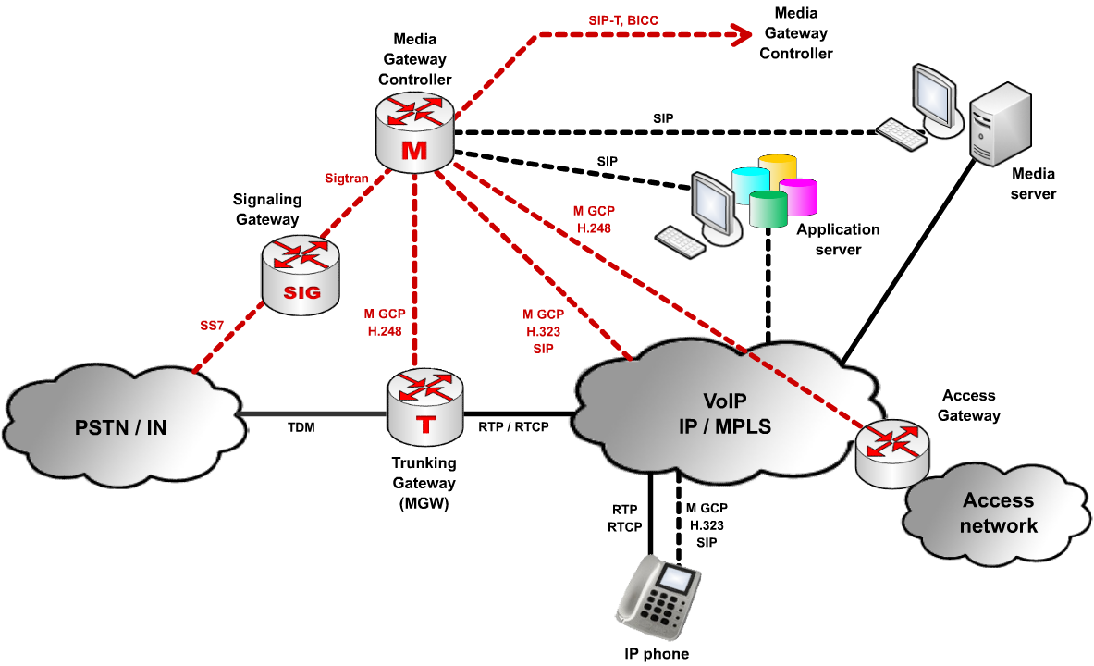
  NGN – prehľad softswitch architektúry

Slide 10
  Modern architectures for modern services
IMS – the Standart for Converging Networks

Slide 11

Architektúra NGN, SSW a IMS
IMS Home Network - Functional Elements
Home Subscriber Server
Centralized DB
HLR successor
User profile
Filter criteria (sent to S-CSCF)
  Which applications
  Which conditions
Application Servers
Push-to-talk
Instant messaging
Telephony AS
3rd party or IMS Vendor
Media Resource Function Controller
Pooling of Media servers (e.g. conference)
Domain Name Server
Home Network
AS
UA/UE
AS
P-CSCF
SIP
DNS
ENUM
HSS
AS
Media Gateway
Control Function
Interfaces to PSTN/PLMN by
  Converting SIP <-> ISUP
  Interworking RTP to circuit
H.248 control of MGW
Diameter
SIP
P-CSCF
I-CSCF
SIP
S-CSCF
SIP
MRFC
UA/UE
SIP
MS
MS
SIP
SIP
SIP
BGCF
SIP
MGCF
Call Session
Control Function
SIP registration
SIP session setup
ISUP
SIP
H.248
SS7
PSTN
RTP
MGW
TDM
Proxy CSCF
1st contact point for UA
QoS
Routes to S-CSCF
Visited
Network
Serving CSCF
Registrar
Session control
Application Interface
Interrogating CSCF
Entry point for incoming calls
Determines S-CSCF for Subscribers
Hides network topology
Breakout Gateway Control Function
Selects network (MGCF or other BGCF)
in which PSTN/ PLMN breakout is to occur
Notes:
This slide shows a single network topology using IMS. A call originating from a SIP User Agent in the IMS network may go to another SIP UA or egress to the PSTN.
The HSS contains all of the subscriber information. In the wireless network it is the evolution of the HLR. In the wireline network it is the equivalent of customer records provisioned on switches.
Application Servers are where the application reside. There may, for example, be originating services or terminating services. The filtering criteria is loaded into the S-CSCF when the subscriber registers with the network.
DNS is used to identify elements use in the session set up.
The CSCFs manage the session control: registration, set up, tear down, feature activation.
The P-CSCF is first point of interaction with the User Agent. It also manages Quality of Service and other conditions specific to a UA.
The I-CSCF is used in network to network signaling. The I-CSCF hides the network topology from an external network.
The S-CSCF is the primary signal processing engine in IMS. It manages registration, checks for triggers for services and performs routing (although routing instructions may come from Application Servers).
Media Resources may be conference services, IVRs or other network services.
If a call must egress to the PSTN the BGCF selects the appropriate Media Gateway that can be used.
Media Gateways control the conversion from IP to PSTN TDM signaling. Media Gateway Control Functions control the signaling between IMS and the PSTN (e.g. IP to SS7).

Slide 12
  NGN – IMS funkčná architektúra
Mgt. & Charging
Applications
Application Servers
Application Servers
Mobile Features
SCIM
Session Control
HSS
S-CSCF
BGCF
Border & Media Control
Media Services
SGW
MGCF/
MGW
PSTN/
PLMN
P/I-CSCF
THIG
Other VoIP Network
Access
Subscriber

Slide 13
  NGN – funkčné entity IMS architektúry
CSCF — Call Session Control Function
PROXY-CSCF — The P-CSCF is the first entry point for the user equipment (UE) into the IMS.
INTERROGATING-CSCF — The I-CSCF is used for initially choosing the correct S-CSCF.
SERVING-CSCF — The S-CSCF handles call session state in the IMS, including coordinating the use of Application Servers for enhanced services. Also, it is the subscriber registrar and is always in the home network.
BGCF —The Breakout Gateway Control Function routes calls to the public switched telephone network (PSTN) or any other circuit-based network.
MGCF/MGW — The Media Gateway Control Function/ Media Gateway handles media to and from the PSTN.
SGW - The Signaling Gateway passes circuit-based signaling to and from the PSTN.
AS — An Application Server (i.e., SIP AS, OSA AS, or CAMEL IM-SSF) offers value-added services and resides in the user’s home network or in a third party location. An AS based in the home network can access the HSS as needed.
HSS — The Home Subscriber Server is the master database for subscriber data, containing subscription-related information to support call processing network entities. The HSS interfaces with call control servers in order to complete routing/roaming procedures by authentication, authorization, naming/ addressing resolution, location dependencies, etc.

Slide 14
IMS vývoj
Vyvinul sa v mobilných sieťach (ako 3GPP štandard)
2G siete podporovali (takmer iba) prenos hlasu (circuit-switch) aplikácie
3G siete mali natívnu podporu pre prenos dát pomocou paketov
Používatelia majú prístup k rýchlemu Internetu
=> Používatelia už nepotrebujú hlasové služby od operátora!!!

Slide 15
Prečo nepoužívame Internet
Internet poskytuje všetko
  VoIP lacné telefonovanie
  Služby spojené s ISDN
Prečo potrebujeme NGN?
Internet neposkytuje:
  Garanciu QoS
  Spoplatnenie
  Možnosť integrácie rôznych služieb

Slide 16
Naozaj potrebujeme QoS
Väčšinou funguje dobre
Niekedy nefunguje vôbec...
Neprípustné pre firmy
Riadenie QoS je aj o užívaní si služby s garanciou kvality ako o hnevaní sa s lacnou službou
V súčasnom Internete nie je snaha rozlišovať služby

Slide 17
Naozaj potrebujeme Spoplatnenie?
Vytvoriť „spravodlivý“ model spoplatnenia
Keď používateľ pozná obsah dát, môže zvýhodniť istú službu (Videokonferenciu napr.) aj keď by bola štandardne veľmi drahá
Náklady sú fixné, príjmy sa odvíjajú od skonzumovaných služieb
NGN nenúti použitie konkrétneho spoplatňovacieho modelu
Napr. spoplatnenie IM bez ohľadu na množstvo prenesených dát, spoplatnenie mult. relácie na základe trvania

Slide 18
Naozaj potrebujeme Integrované služby?
Multimediálne služby už nestačia
Cieľom je mať otvorené prostredie na vývoj aplikácií a ich vzájomnú integráciu
Keď mi príde voice-mail, chcem informáciu e-mailom
Operátori chcú poskytovať aj internetové služby
Tieto služby musia fungovať rovnako dobre v roamingu ako aj v domácej sieti
Moja služba funguje (relácia) bez ohľadu na prístupovú technológiu (má informácie o nej)
Služby by mali navyše fungovať medzi Internet používateľom a IMS používateľom

Slide 19
IMS - protokoly
SIP
Diameter
RTP a RTCP

Slide 20
  NGN – IMS architektúra
Tispan

Slide 21
Identity v IMS
V PSTN bola identita jedna.
Verejná identita
  sip:meno.priezvisko@operator.sk
  sip:+421-902-111222@operator.sk
  tel:+421-902-111222
  Tel uri nemôže byť registrované v SiP serveri
Privátna identita
  meno@operator.sk
  Je používaná iba pre autentifikáciu a identifikáciu používateľov
  Používateľ zvyčajne nepozná (ako IMSI)
  Nomôže sa používať pre potreby SIP signalizácie

Slide 22
Relations between Identities
Public
UID 1
}
Private
UID 1
Implicit Set
Public
UID 2
IMS
Subscriber
Private
UID 2
Public
UID 3
.
.
.
Public
UID n

Slide 23



SIP Application
Servers
SIP Application
Servers
CDMA 2000
DSL/Cable Modem
HSS
IMS
I-CSCF
MRF
DSLAM/CMTS
P-CSCF
MGCF
S-CSCF
MGW
WLAN
RNC
MSC(Server)
SGSN
GGSN
Corporate
BSC
CN
UMTS/GPRS
MGW
Tispan

Slide 24
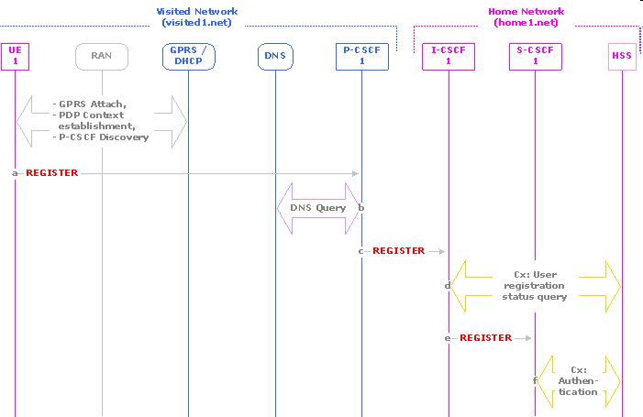
Registration procedure 1
www.tech-invite.com

Slide 25
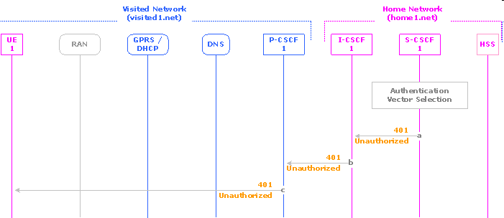
Registration procedure 2
www.tech-invite.com

Slide 26
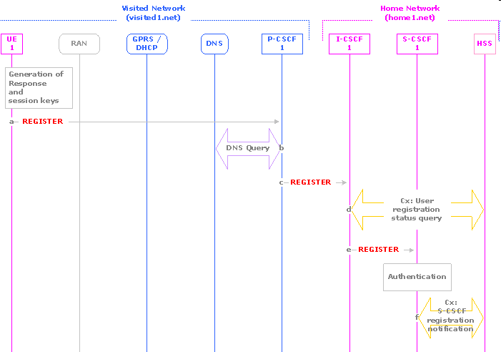
Registration procedure 3
www.tech-invite.com

Slide 27
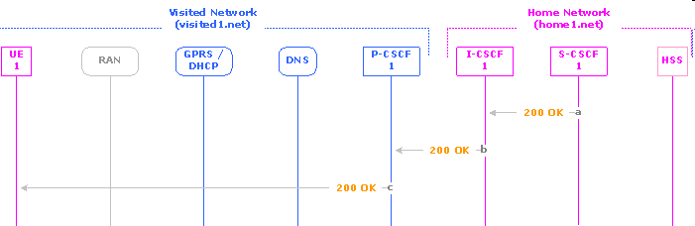
Registration procedure 4
www.tech-invite.com

Slide 28
Architektúra NGN, SSW a IMS
IMS Subscriber to IMS Subscriber
high level call flow
1
Initiate SIP Invitation
6
Retrieve Subscriber Profile (if needed)
2
Retrieve Subscriber Profile (if needed)
7
Apply Service Logic
3
Apply Service Logic
8
Forward INVITE to CLD Party
4
Retrieve Address of CLD Party Home Network
and Forward INVITE.
9
SDP Negotiation / Resource Reservation Control
10
Ringing / Alerting
5
Identify Registrar of CLD Party and Forward INVITE.
11
Answer / Connect
Calling Party
Home Network
Called Party
Home Network
HSS
DNS
HSS
Control
Bearer
2
Diameter
Diameter
6
Diameter
3
4
5
7
AS
S-CSCF
I-CSCF
S-CSCF
AS
SIP
SIP
SIP
8
SIP
Calling Party
Visited Network
Called Party
Visited Network
P-CSCF
P-CSCF
11
10
1
Backbone
Packet
Network
Backbone
Packet
Network
9
UE
RAN
RTP Stream
RAN
UE

Slide 29
Hovor 1

Slide 30
Hovor 2

Slide 31
Filtering
Only initial SIP requests
Initial filter criteria (iFC) retrieved from HSS
during registration
Subsequent filter criteria (sFC) provided by application server (beyond 3GPP R8)
  Allow dynamic definition of trigger points during application runtime

Slide 32
Example: Presence call flow
Service profile
  assigned to users that want to use presence
IFC
  AS: Presence Server
  TP: CNF (&)
    Method and
      PUBLISH or
      SUBSCRIBE
    Event
      Header: Event
      Content: .*presence.*
Presence
Server
SUBSCRIBE
200 OK
200 OK
NOTIFY
UE
SUBSCRIBE
P-CSCF
SUBSCRIBE
S-CSCF
200 OK
200 OK
NOTIFY
NOTIFY
200 OK
200 OK

